Slide 1
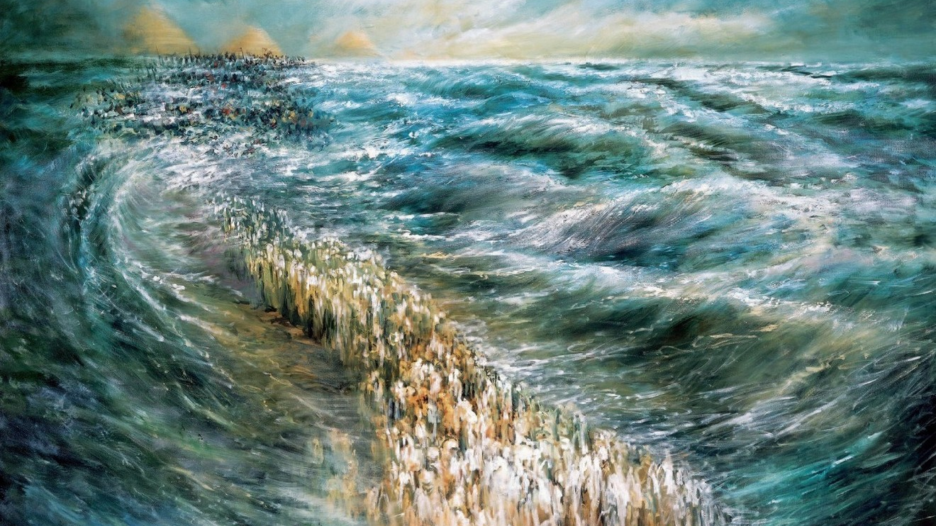

Slide 2
over
onze redding
van slavernij en dood

Slide 3
over
onze redding
uit genade 'zonder verdienste van ons'

Slide 4
over
onze redding
door onze Middelaar Jezus Christus

